Slide 1
Муниципальное автономное дошкольное образовательное учреждение Центр развития ребенка - детский сад № 9 Проект
«Математика дома и в детском саду»
Воспитатель: Анзенова К.Ю.

Slide 2
Актуальность
Семья и дошкольное учреждение являются двумя важнейшими институтами социализации детей.
Для обеспечения благоприятных условий жизни и воспитании ребенка, формирование основ полноценной, гармоничной личности, необходимо укрепление и развитие тесной связи и взаимодействия детского сада и семьи. Такой подход непременно будет способствовать сплочению семьи, эмоциональному сближению взрослых и детей, развитию у них общих интересов.

Slide 3
Участники:
Воспитатели, дети и родители группы «Семицветики»
Сроки реализации проекта:
Краткосрочный 1 неделя
Вид проекта: познавательный

Slide 4
Цель:
Создать единое пространство развития ребенка в семье и ДОУ.
Задачи:
1.Установить партнерские отношения с семьей каждого ребенка.
2.Способствовать налаживанию доверительного отношения родителей к воспитателям группы, адекватно реагировать на рекомендации воспитателей.
3. Привлечь внимание родителей к детской игровой деятельности.
4. Организация разнообразной, интересной детям деятельности, направленной на их математическое развитие.
5. Формирование у детей умения анализировать предметы, выделяя такие их признаки, как цвет, форма, величина.
6. Распознавать геометрические фигуры и находить их в предметах окружающей обстановке.
7. Развивать внимание и память у детей; мелкую и общую моторику.
Предполагаемый результат:
1. Появление в семье общих интересов, увлечений, как для взрослых, так и для детей.
2. Повышение уровня педагогической компетентности родителей
3. Обогащение родительского опыта по использованию игр и упражнений, направленных на математическое развитие детей.

Slide 5
План реализации проекта.
Изучение современных методик, технологий взаимодействия с семьей.
Буклет для родителей «Сенсорное развитие детей раннего возраста»
Выставка совместных творческих работ родителей и детей «Волшебные формы»
Консультация для родителей «Занимательная математика дома»
Оформление альбома «Геометрические фигуры»
НООД «Полотенца для зайчат»
Досуг «Кого разбудил петушок»

Slide 6
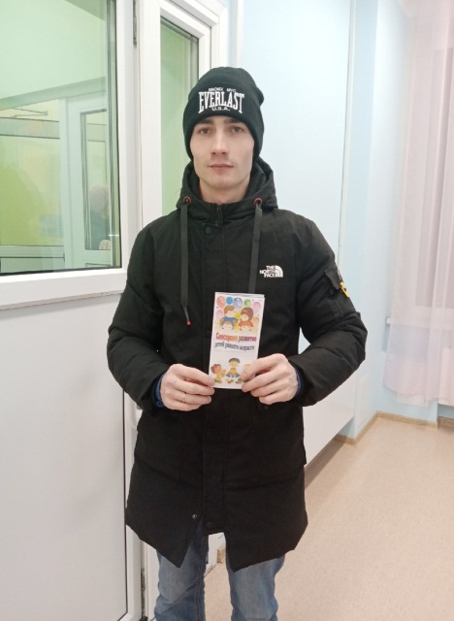
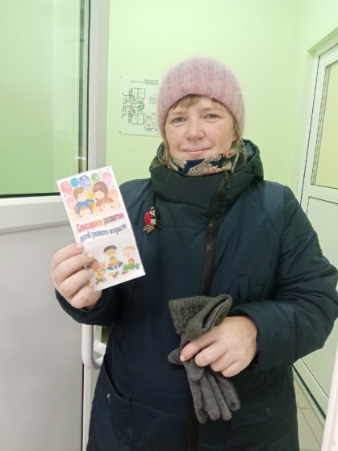
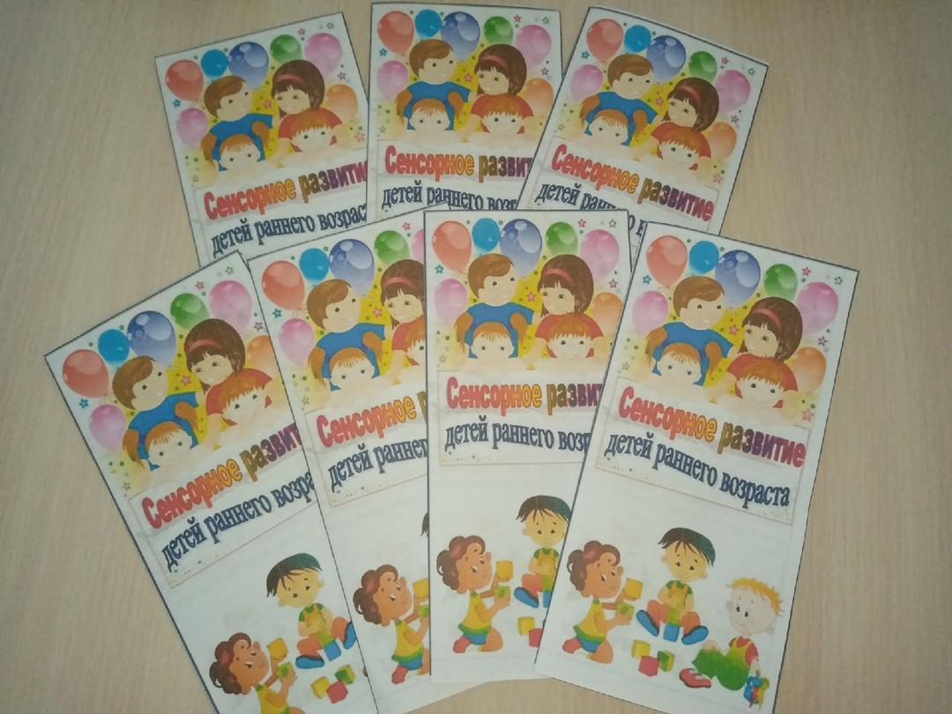
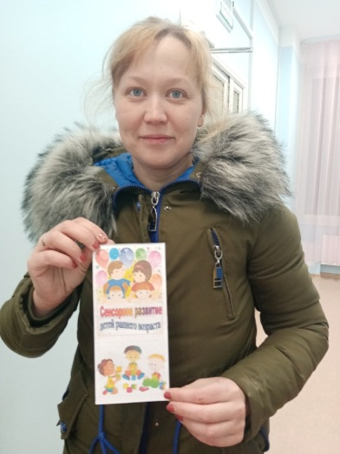
Ознакомила родителей с буклетом «Сенсорное развитие детей раннего возраста»

Slide 7
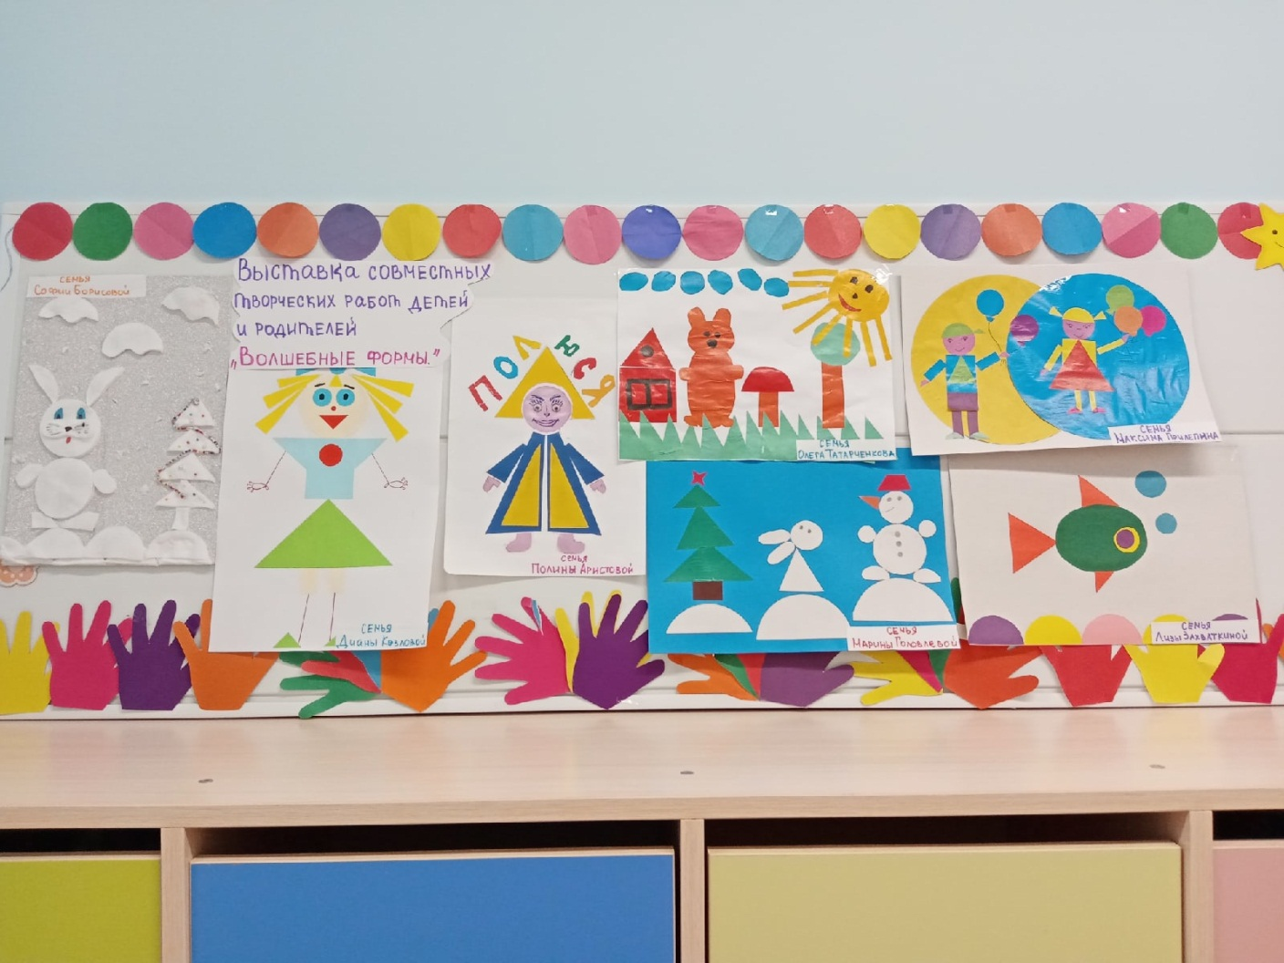
Родители с детьми по участвовали в выставке творческих работ «Волшебные формы»

Slide 8
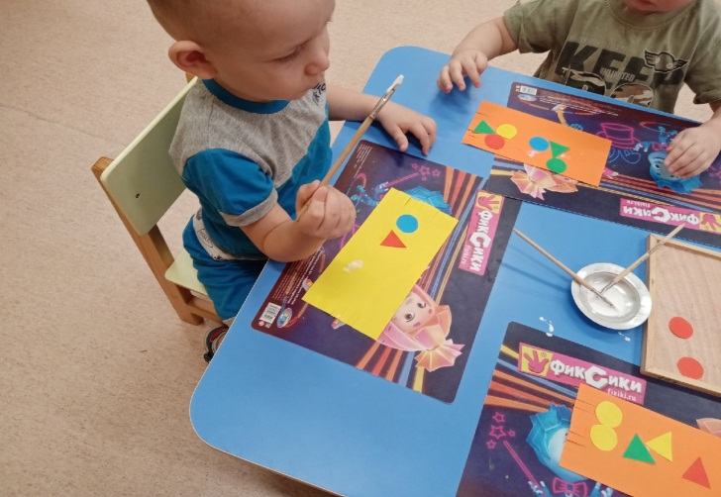
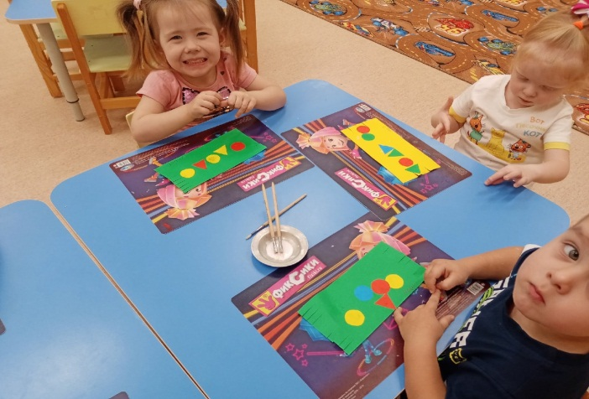
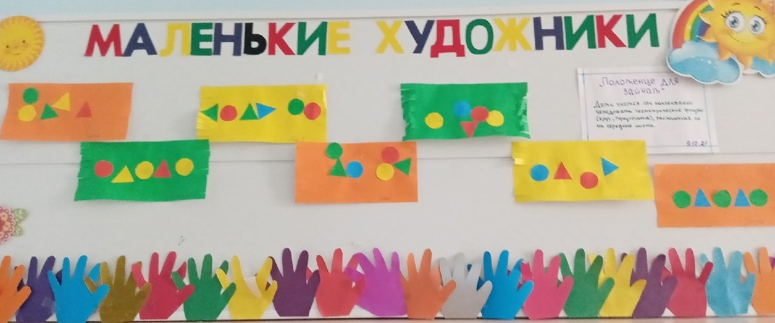
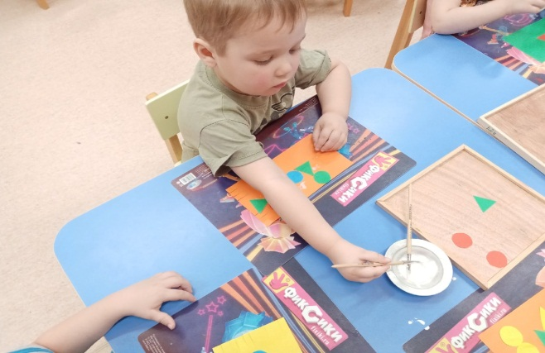
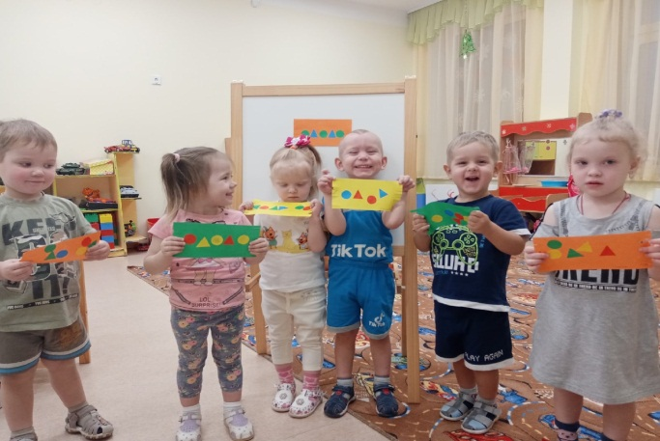
Полотенца для зайчат

Slide 9
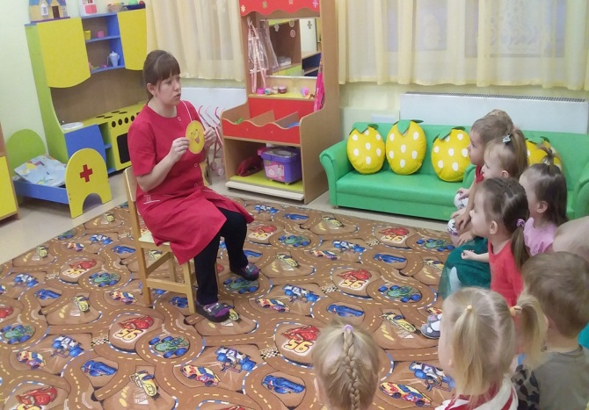
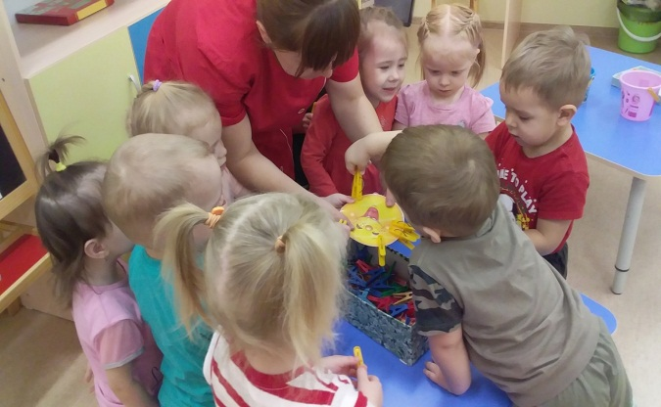
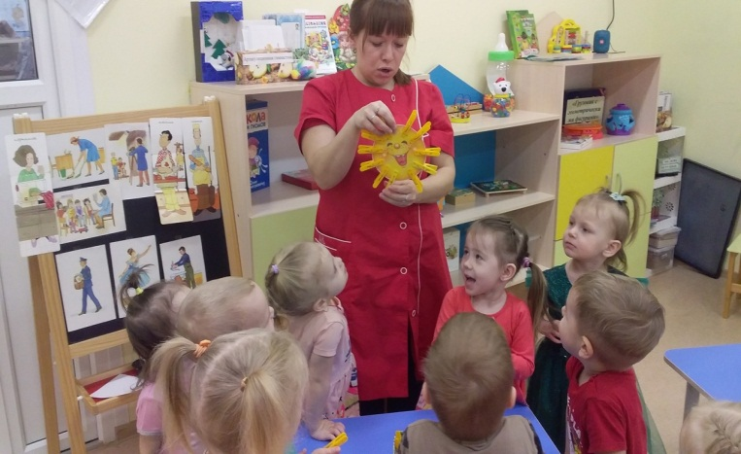
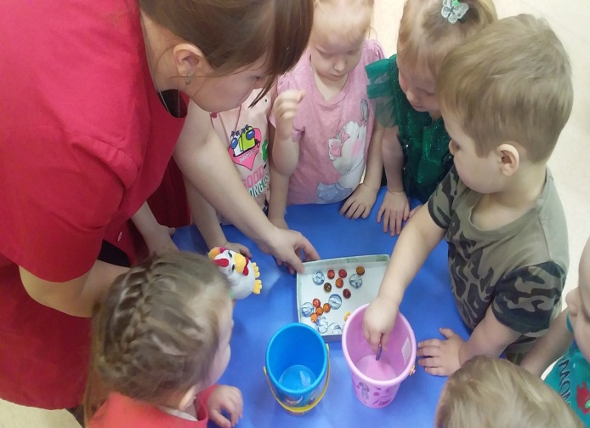
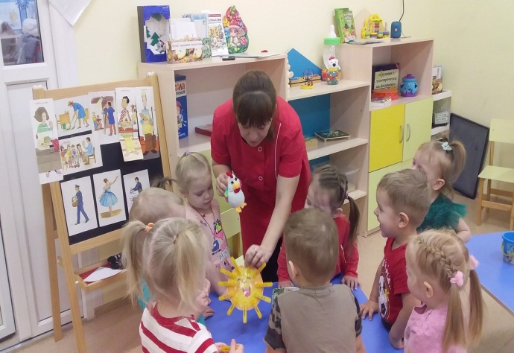
Досуг «Кого разбудил петушок»

Slide 10
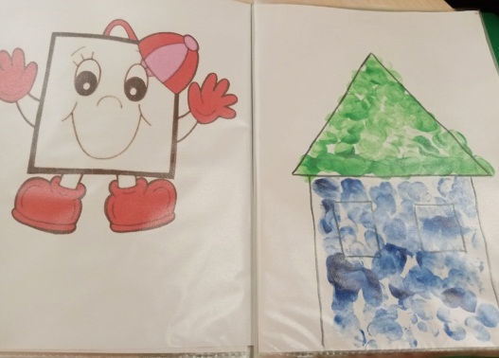
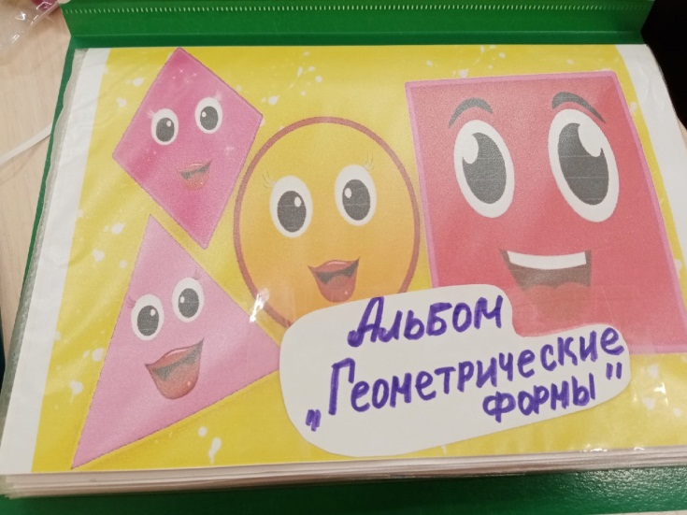
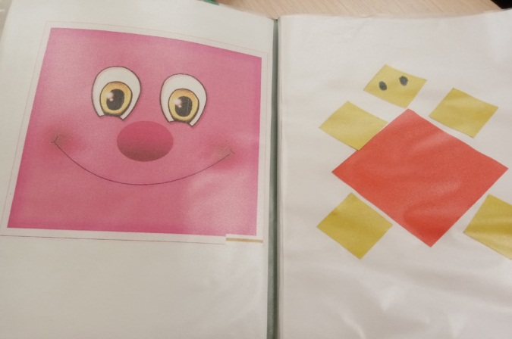
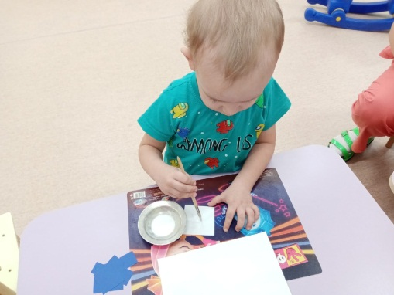
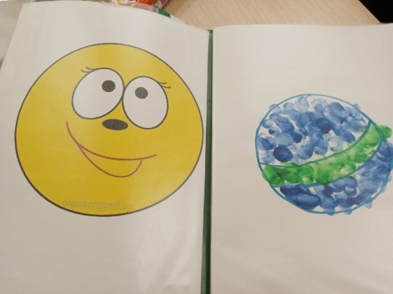
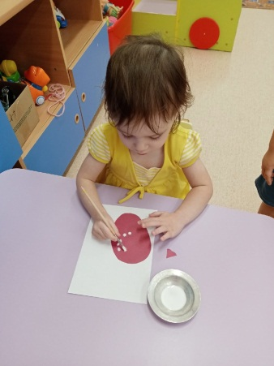
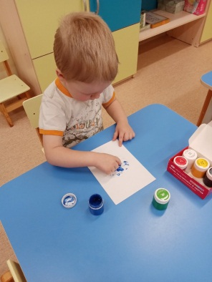
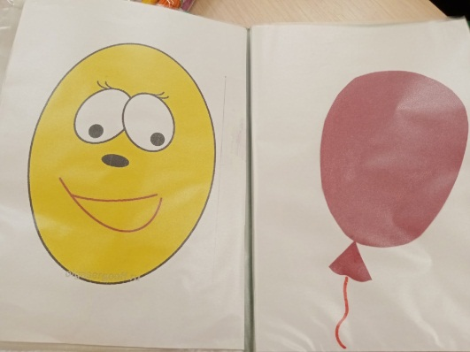
Оформление альбома «Геометрические формы»

Slide 11
Спасибо за внимание!

